Slide 1



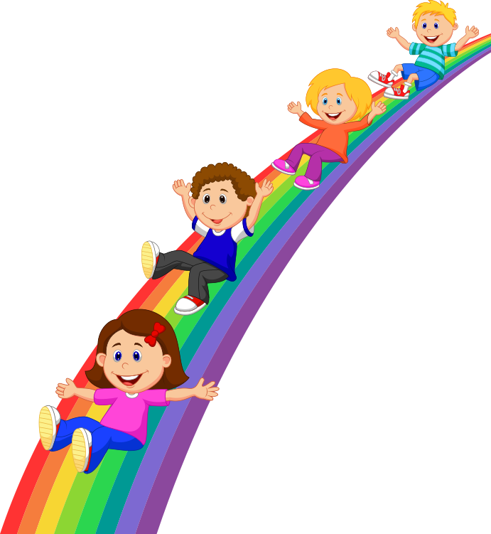
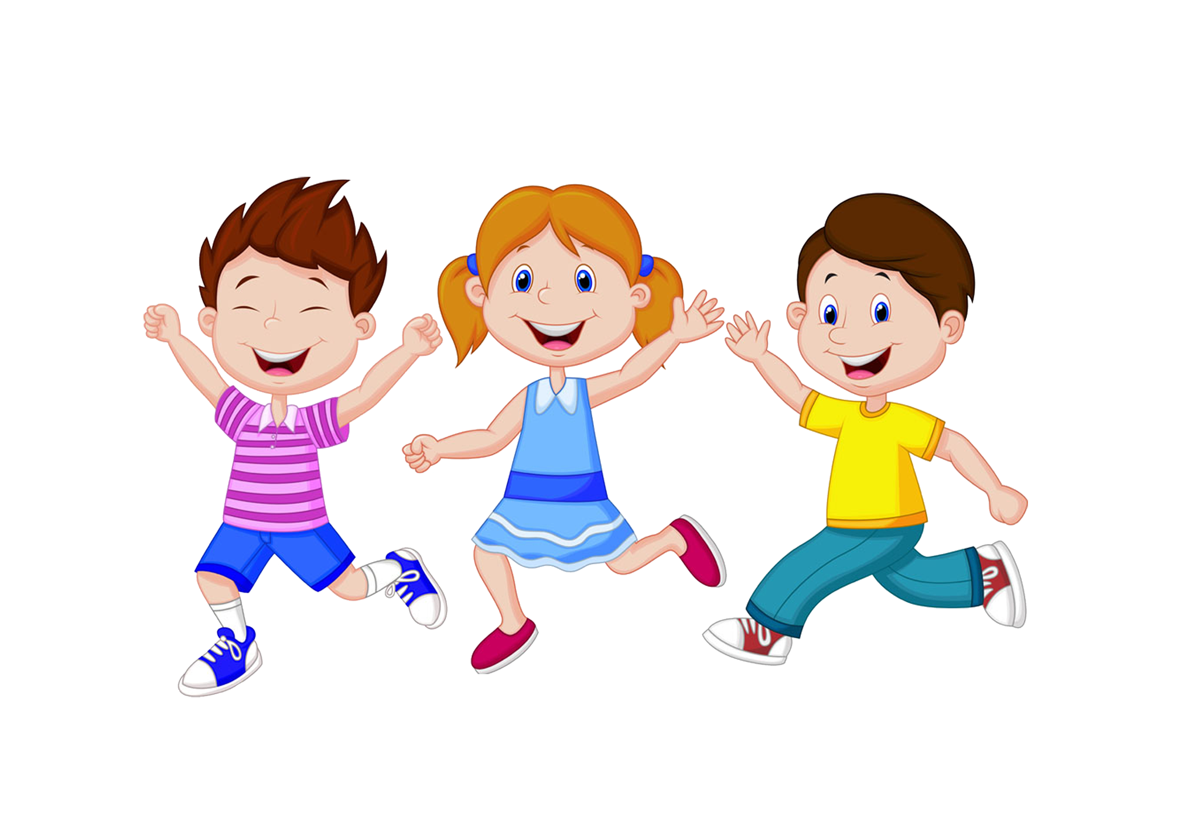

Slide 2

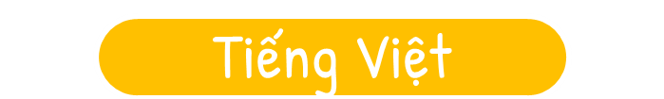


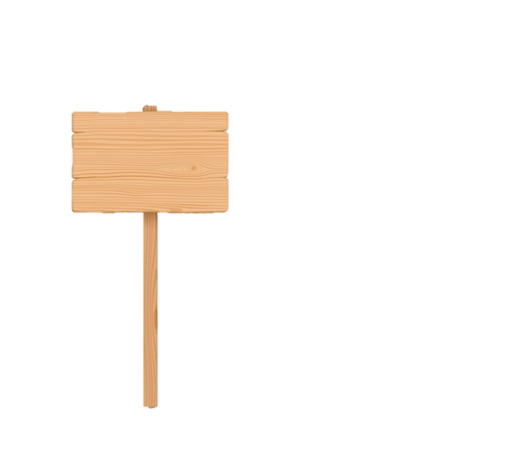


Notes:
Bài đọc kể về nhân vật Quang trong một giờ học. Quang được thầy giáo mời lên nói trước lớp. Lúc đầu bạn ấy lúng túng, rụt rè. Sau đó, nhờ sự động viên, khích lệ của thầy giáo, bạn bè và sự cố gắng của bản thân, Quang đã nói năng lưu loát, trở nên tự tin.

Slide 3

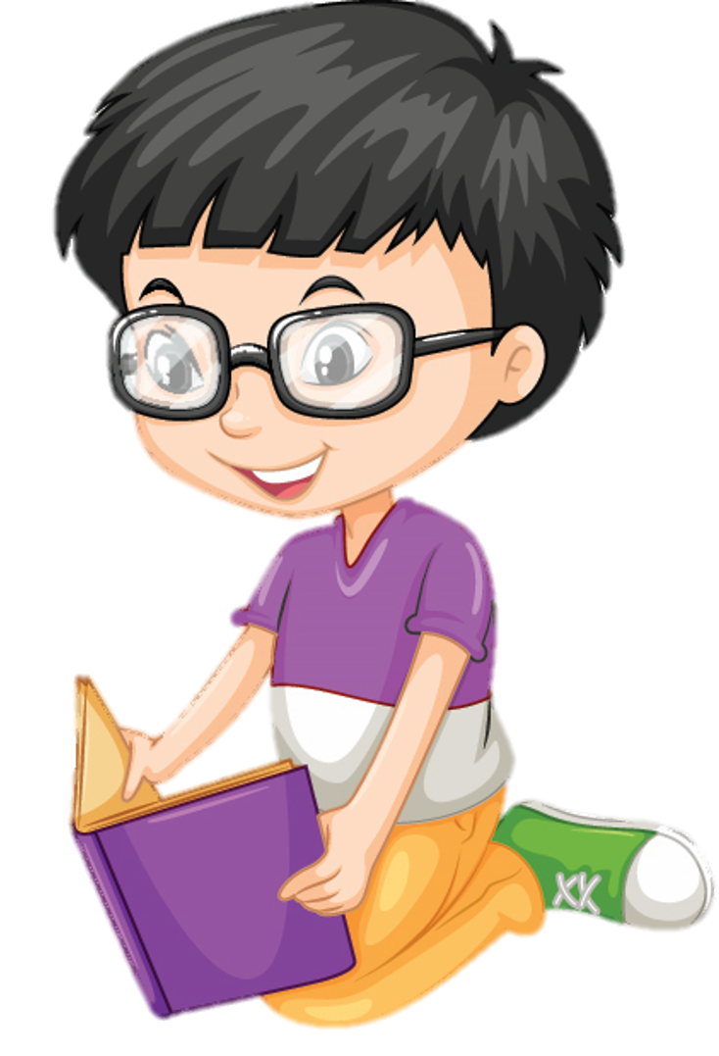


Slide 4




Đọc Mẫu
Mắt dõi
Tai nghe
Tay dò

Slide 5

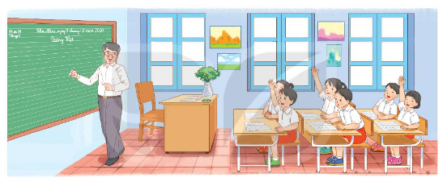
Thầy giáo nói: “Chúng ta cần học cách giao tiếp tự tin. Vì thế hôm nay chúng ta sẽ tập nói trước lớp về bất cứ điều gì mình thích.”
Quang được mời lên nói đầu tiên. Cậu lúng túng, đỏ mặt. Quang cảm thấy nói với bạn bên cạnh thì dễ, nhưng nói trước cả lớp thì sao mà khó thế. Thầy bảo: “Em cố nhớ xem, sáng nay ngủ dậy, em đã làm gì?”
Quang ngập ngừng, vừa nói vừa gãi đầu: “Em...”.
Thầy giáo nhắc: “Rồi gì nữa?”.
Quang lại gãi đầu: “À...ờ...Em ngủ dậy.”. Và cậu nói tiếp: “Rồi...ờ...”.
Thầy giáo mỉm cười, kiên nhẫn nghe Quang nói. Thầy bảo: “Thế là được rồi đấy!”
Nhưng Quang chưa chịu về chỗ. Bỗng cậu nói to: “Rồi sau đó...ờ...ờ”. Quang thở mạnh một hơi rồi nói tiếp: “Mẹ... ờ... bảo: Con đánh răng đi. Thế là em đánh răng.”. Thầy giáo vỗ tay. Cả lớp vỗ tay theo. Cuối cùng, Quang nói với giọng rất tự tin: “Sau đó bố đưa em đi học.”.
Thầy giáo vỗ tay. Các bạn vỗ tay theo. Quang cũng vỗ tay. Cả lớp tràn ngập tiếng vỗ tay.
(Phỏng theo Tốt-tô-chan, cô bé bên cửa sổ)

Slide 6
Thầy giáo nói: “Chúng ta cần học cách giao tiếp tự tin. Vì thế hôm nay chúng ta sẽ tập nói trước lớp về bất cứ điều gì mình thích.”
Quang được mời lên nói đầu tiên. Cậu lúng túng, đỏ mặt. Quang cảm thấy nói với bạn bên cạnh thì dễ, nhưng nói trước cả lớp thì sao mà khó thế. Thầy bảo: “Em cố nhớ xem, sáng nay ngủ dậy, em đã làm gì?”
Quang ngập ngừng, vừa nói vừa gãi đầu: “Em...”.
Thầy giáo nhắc: “Rồi gì nữa?”.
Quang lại gãi đầu: “À...ờ...Em ngủ dậy.”. Và cậu nói tiếp: “Rồi...ờ...”.
Thầy giáo mỉm cười, kiên nhẫn nghe Quang nói. Thầy bảo: “Thế là được rồi đấy!”
Nhưng Quang chưa chịu về chỗ. Bỗng cậu nói to: “Rồi sau đó...ờ...ờ”. Quang thở mạnh một hơi rồi nói tiếp: “Mẹ... ờ... bảo: Con đánh răng đi. Thế là em đánh răng.”. Thầy giáo vỗ tay. Cả lớp vỗ tay theo. Cuối cùng, Quang nói với giọng rất tự tin: “Sau đó bố đưa em đi học.”.
Thầy giáo vỗ tay. Các bạn vỗ tay theo. Quang cũng vỗ tay. Cả lớp tràn ngập tiếng vỗ tay.
(Phỏng theo Tốt-tô-chan, cô bé bên cửa sổ)

Slide 7



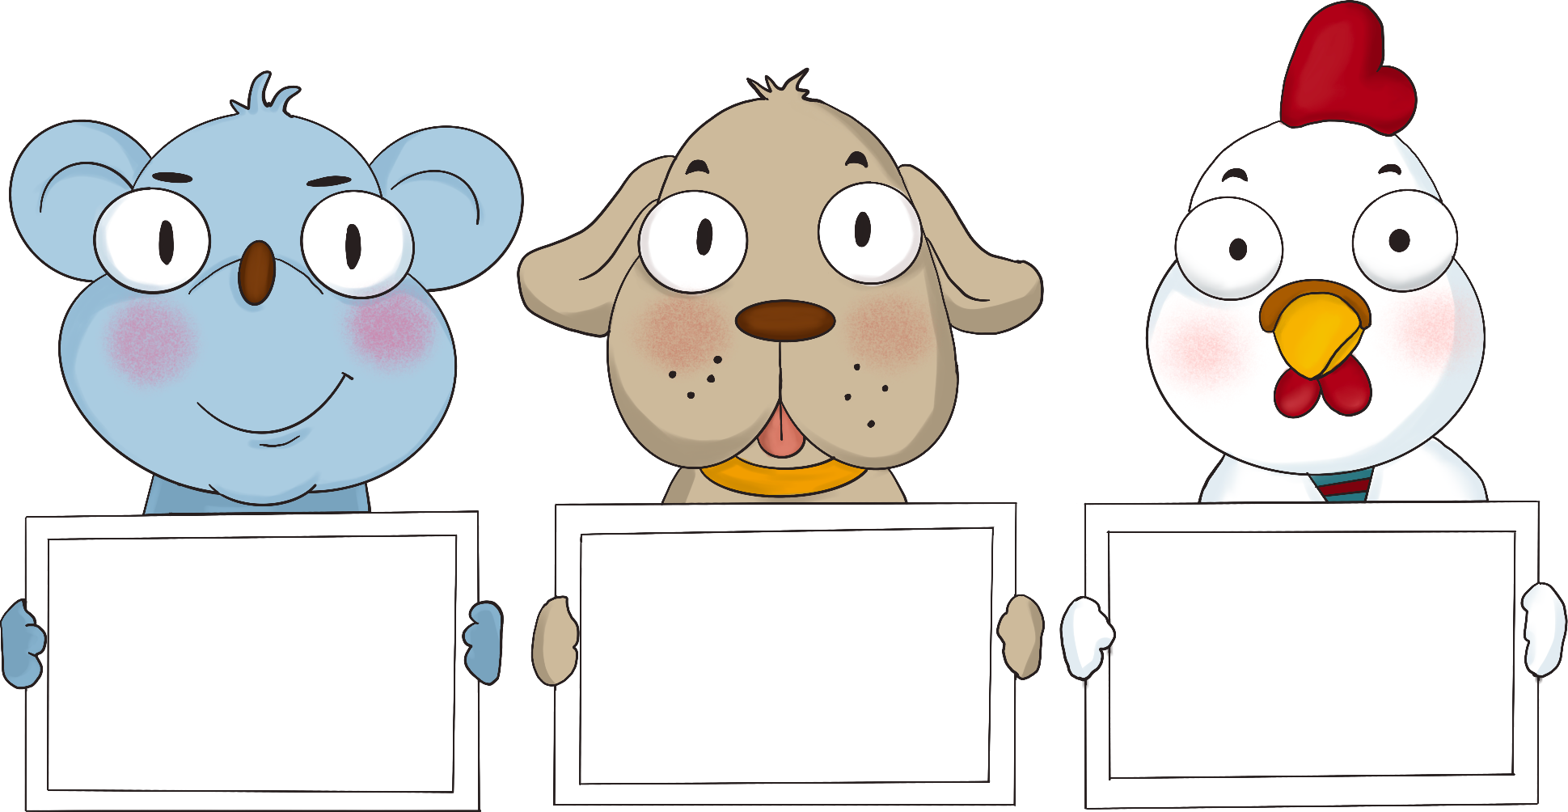

Trước lớp
ngập ngừng
lúng túng
sáng nay

Slide 8

1
Từ đầu đến mình thích.
Cùng chia đoạn
2
Tiếp theo đến thế là được rồi đấy!
3
Đoạn còn lại

Slide 9
Thầy giáo nói: “Chúng ta cần học cách giao tiếp tự tin. Vì thế hôm nay chúng ta sẽ tập nói trước lớp về bất cứ điều gì mình thích.”
Quang được mời lên nói đầu tiên. Cậu lúng túng, đỏ mặt. Quang cảm thấy nói với bạn bên cạnh thì dễ, nhưng nói trước cả lớp thì sao mà khó thế. Thầy bảo: “Em cố nhớ xem, sáng nay ngủ dậy, em đã làm gì?”
Quang ngập ngừng, vừa nói vừa gãi đầu: “Em...”.
Thầy giáo nhắc: “Rồi gì nữa?”.
Quang lại gãi đầu: “À...ờ...Em ngủ dậy.”. Và cậu nói tiếp: “Rồi...ờ...”.
Thầy giáo mỉm cười, kiên nhẫn nghe Quang nói. Thầy bảo: “Thế là được rồi đấy!”
Nhưng Quang chưa chịu về chỗ. Bỗng cậu nói to: “Rồi sau đó...ờ...ờ”. Quang thở mạnh một hơi rồi nói tiếp: “Mẹ... ờ... bảo: Con đánh răng đi. Thế là em đánh răng.”. Thầy giáo vỗ tay. Cả lớp vỗ tay theo. Cuối cùng, Quang nói với giọng rất tự tin: “Sau đó bố đưa em đi học.”.
Thầy giáo vỗ tay. Các bạn vỗ tay theo. Quang cũng vỗ tay. Cả lớp tràn ngập tiếng vỗ tay.
(Phỏng theo Tốt-tô-chan, cô bé bên cửa sổ)
Đọc nối tiếp đoạn lần 1

Slide 10

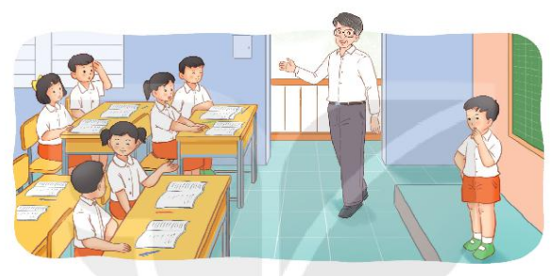
Quang thở mạnh một hơi/ rồi nói tiếp:/ “Mẹ...ờ...bảo:/ Con đánh răng đi./ Thế là em đánh răng.”//

Slide 11
Thầy giáo nói: “Chúng ta cần học cách giao tiếp tự tin. Vì thế hôm nay chúng ta sẽ tập nói trước lớp về bất cứ điều gì mình thích.”
Quang được mời lên nói đầu tiên. Cậu lúng túng, đỏ mặt. Quang cảm thấy nói với bạn bên cạnh thì dễ, nhưng nói trước cả lớp thì sao mà khó thế. Thầy bảo: “Em cố nhớ xem, sáng nay ngủ dậy, em đã làm gì?”
Quang ngập ngừng, vừa nói vừa gãi đầu: “Em...”.
Thầy giáo nhắc: “Rồi gì nữa?”.
Quang lại gãi đầu: “À...ờ...Em ngủ dậy.”. Và cậu nói tiếp: “Rồi...ờ...”.
Thầy giáo mỉm cười, kiên nhẫn nghe Quang nói. Thầy bảo: “Thế là được rồi đấy!”
Nhưng Quang chưa chịu về chỗ. Bỗng cậu nói to: “Rồi sau đó...ờ...ờ”. Quang thở mạnh một hơi rồi nói tiếp: “Mẹ... ờ... bảo: Con đánh răng đi. Thế là em đánh răng.”. Thầy giáo vỗ tay. Cả lớp vỗ tay theo. Cuối cùng, Quang nói với giọng rất tự tin: “Sau đó bố đưa em đi học.”.
Thầy giáo vỗ tay. Các bạn vỗ tay theo. Quang cũng vỗ tay. Cả lớp tràn ngập tiếng vỗ tay.
(Phỏng theo Tốt-tô-chan, cô bé bên cửa sổ)
Đọc nối tiếp đoạn lần 2

Slide 12


Lúng túng
Kiên nhẫn
không biết nói hoặc làm như thế nào
tiếp tục làm việc đã định mà không nản lòng
Ngập ngừng
chưa quyết định được vì còn lo sợ thất bại.

Slide 13
Giao tiếp
Tự tin
là sự trao đổi với nhau tư duy hoặc ý tưởng bằng lời
là tin tưởng vào khả năng của bản thân, chủ động trong mọi việc, …

Slide 14


